Slide 1
IoT 기반 엘리베이터
스마트 관리 시스템
CS1415

Slide 2
CONTENTS
01
02
03
현행 기술 조사
차이점 및 개선점
요구 분석

Slide 3
01
현행 기술 조사

Slide 4
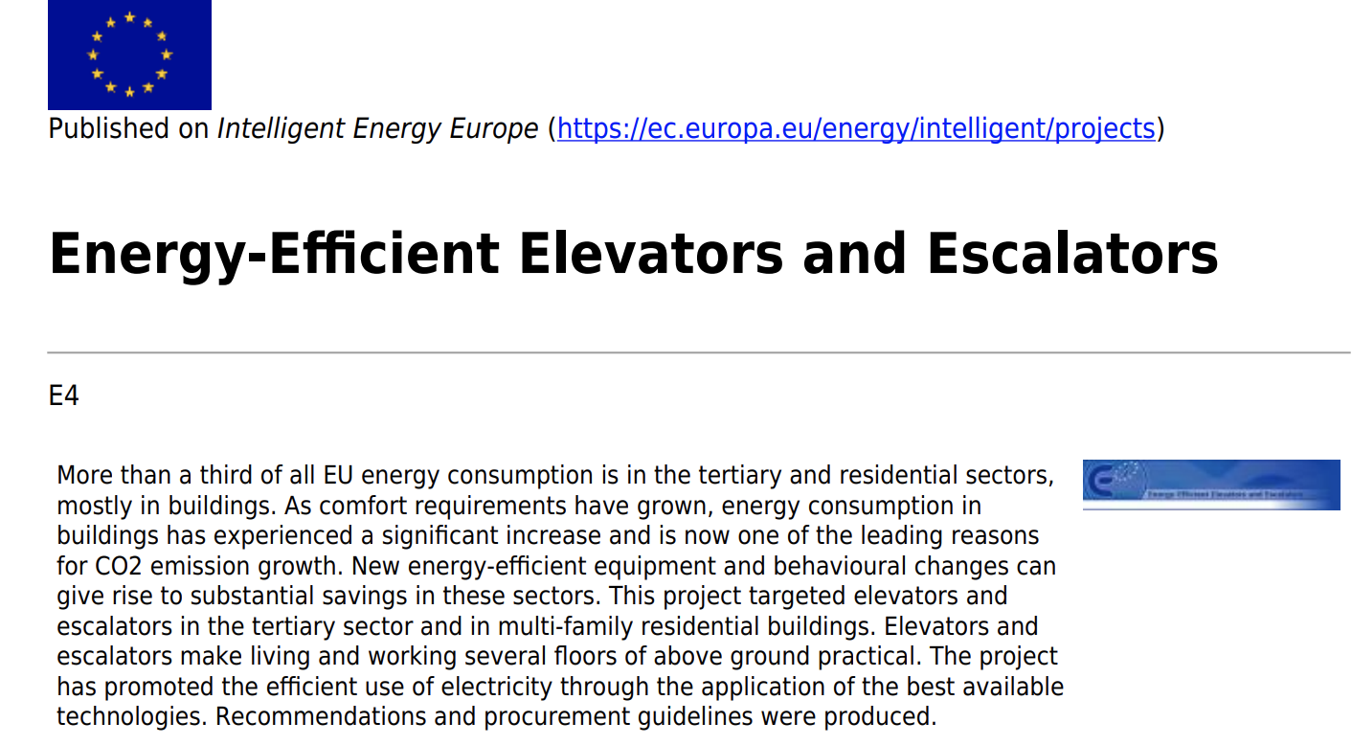
01.
현행 기술 조사
Elevator Control
European Commission의 E4 Project에 따르면
엘리베이터와 에스컬레이터의 편의성은 증대되었지만, 에너지 효율은 감소하였음을 알 수 있음.
이러한 효율성의 감소로 인해 에너지 소비는 증가하였고, 이산화탄소 방출의 주요한 원인이 되고 있음
이에 따라 엘리베이터의 효율적 사용이 촉구되는 실정임.

Slide 5
01.
현행 기술 조사
Collective Control Strategy
전통적인 엘리베이터 통제 방식
엘리베이터는 한 방향으로 이동하며 같은 방향 내의 호출자를 탑승시키고 목적층에 하차시킨다.
한 방향 내의 요청에 대한 처리가 모두 끝나면 반대 방향의 요청들을 처리한다.
상,하 모든 방향에 대해 어떠한 요청(호출)도 존재하지 않는 경우 승강기는 정지하고 유휴 상태가 된다.
이동 시간 최소화에 목적을 둔 방식이기 때문에, 대기 시간 및 이동 거리에 대한 효율성은 보장되지 않는다.

Slide 6
01.
현행 기술 조사
Zone Approach Strategy
Collective Control Strategy에 기반한 엘리베이터 통제 방식
각 엘리베이터는 각자의 구역을 할당받고 해당 구역에 대한 호출에만 응답한다.(ex)홀/짝수 층 엘리베이터
해당 방식은 각 엘리베이터가 같은 호출에 대한 중복 응답하지 않도록하기 위한 방식이다.
트래픽의 양이 많을 경우 적합하다.
각 엘리베이터에 대한 구역 할당은 신중히 결정되어야 효율성을 보장할 수 있다.

Slide 7
01.
현행 기술 조사
Search-Based Strategy
Search algorithm에 기반한 엘리베이터 통제 방식
사용자의 호출에 대해 특정 기준에 기반한 확률을 검색하여 그에 부합하는 승강기를 할당한다.
검색 범위는 건물 내의 모든 호출이며 검색 기준은 평균 이동시간 혹은 평균 대기시간의 최소화가 될 수 있다.
Greedy algorithm을 활용한다면 호출에 대한 할당에 걸리는 시간을 단축시킬 수 있고 이에 따라 대기 시간을 단축시킬 수 있지만 flexible하지 않다.
Non-greedy algorithm은 Greedy algorithm와 상반된 방식이다. 엘리베이터 시스템의 연속적인 새로운 정보들을 기반으로 엘리베이터를 할당하기 때문에 할당에 소요되는 시간은 늘어나 대기 시간이 늘어날 수 있지만 전체적인 소요시간은 개선될 수 있다.

Slide 8
01.
현행 기술 조사
Rule-Based Strategy
IF condition - Then action logic에 기반한 엘리베이터 통제 방식
전문 지식과 연구를 통해 rule base를 창출하고 그를 기반으로 결정을 도출한다.
다수의 변수(bool)를 기반으로 fuzzy logic에 의거하여 의사 결정을 내린다.
IF 구문에서의 다수의 조건을 통해 내린 의사 결정을 Then 구문을 통해 실행한다.

Slide 9
01.
현행 기술 조사
Genetic Strategy
유전 알고리즘에 기반한 엘리베이터 통제 방식
유전 알고리즘에 기인하여 반복적인 모델학습을 통해 더 개선된 모델을 도출하는 방식이다.
학습의 반복에 따라 사용자의 요구에 가까운 모델이 도출된다.
장점 : 학습을 중지하는 시점에 무관하게 초기 모델보다 성능이 좋다
단점 : 반복 학습이 필요하기 때문에 시간이 오래 소요된다.

Slide 10
01.
현행 기술 조사
Summary
다수의 Strategy가 존재하며 다방면에서 각각의 전략이 다양하게 사용됨.
엘리베이터의 환경(건물의 규모, 엘리베이터의 수 등)에 따라 알맞은 전략을 사용해야 함.
요즘에는 유전 알고리즘이 대중화되는 추세이며 각 전략에 대한 연구는 꾸준히 진행중.
본 과제의 목표
다수의 조건(엘리베이터의 현재 상태)에 기반한 효율적인 결정(엘리베이터 할당)을 도출하는 것
응용 및 개선할 전략(strategy)
Rule-based Strategy

Slide 11
02
차이점 및 개선점

Slide 12
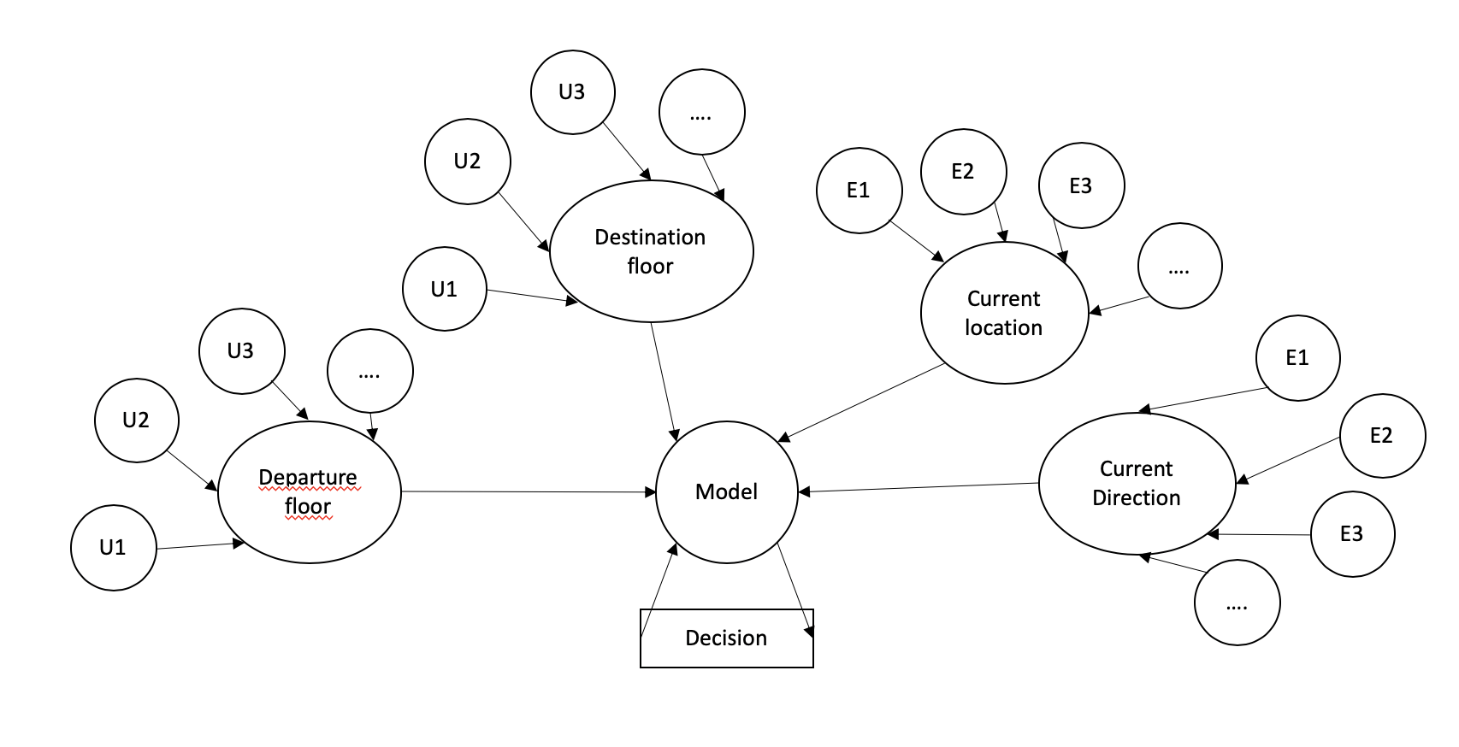
02.
차이점 및 개선점
기존 방식(Rule-based strategy)

Slide 13
02.
차이점 및 개선점
기존 방식과의 차이점
실시간 상태 정보 처리 여부의 차이
기존 rule-based strategy
의사 결정(할당)에 기반이 되는 조건이 제한적
조건(호출 층, 목적 층, 승강기의 현재 위치, 승강기의 이동 방향 등)
본 과제의 rule-based strategy
기존의 상태 조건에 추가적으로 실시간 상태정보(대기열, 사용인원 등)을 추가한 Real-Time 기반의 의사결정 모델 완성과 예상 대기시간 제공을 목표로 함.
기존 조건 + (각 층의 대기열, 엘리베이터 내부 인원)

Slide 14
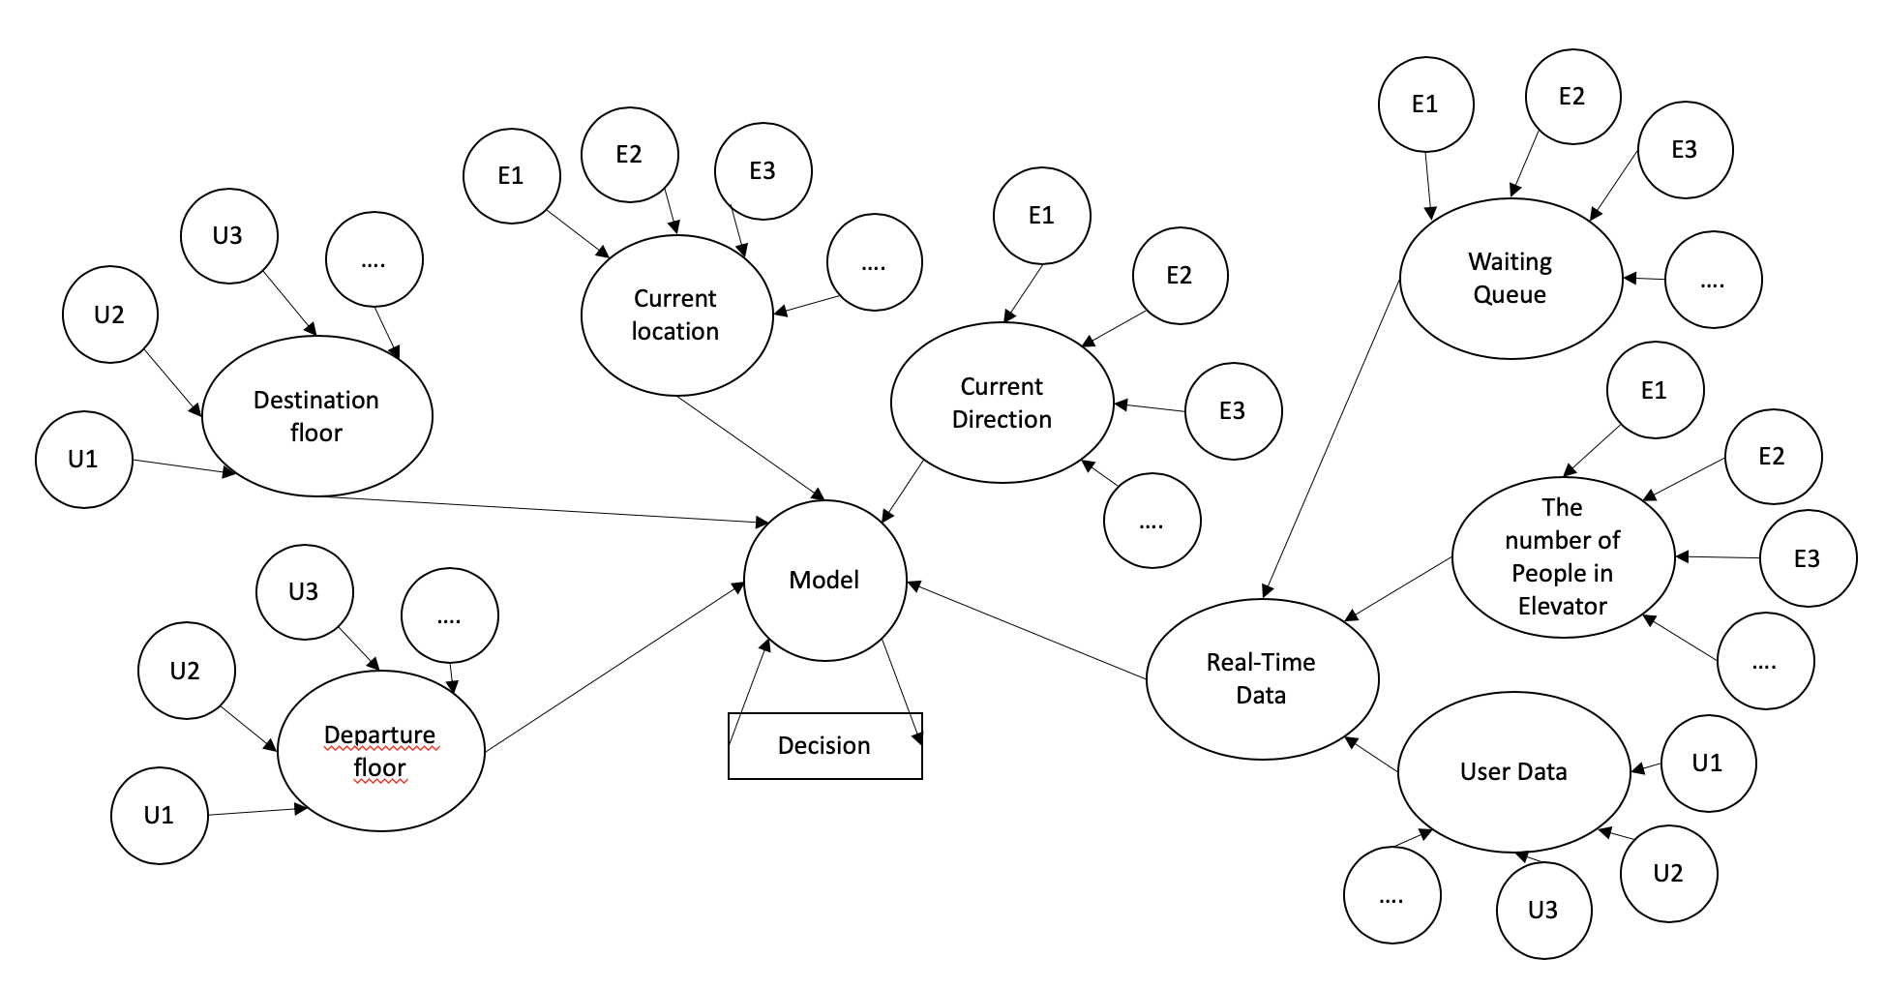
02.
차이점 및 개선점
본 과제 방식(Advanced Rule-based strategy)

Slide 15
02.
차이점 및 개선점
본 과제의 개선점
Rule-based Strategy
전문 지식과 연구를 통해 rule base를 창출하고 그를 기반으로 결정을 도출한다.
다수의 변수(bool)를 기반으로 fuzzy logic에 의거하여 의사 결정을 실시
IF 구문에서의 다수의 조건을 통해 내린 의사 결정을 Then 구문을 통해 실행한다.
Advanced Rule-base Strategy(RT)
1항 동일
다수의 변수 + 실시간 상태 변수(엘리베이터 현재 위치, 엘리베이터 내,외부 인원, 대기열의 수)를 기반으로 fuzzy logic에 의거하여 의사 결정(할당) 실시
3항 동일
Plus,
엘리베이터가 유휴 상태일 때,
가장 많은 트래픽이 유발되었던 층으로 자동 이동
인터럽트 발생 시 이동 취소 후 해당 요청 우선 처리

Slide 16
03
요구 분석

Slide 17
03.
요구 분석
요구기능
본 과제의 핵심 이슈
데이터 수집 + 데이터 추출 + 데이터 분석
엘리베이터 사용의 3요소
층별 대기열 + 엘리베이터 내부 상태 + 엘리베이터 사용 요청
데이터의 수집
층별 데이터
각 층에 존재하는 엘리베이터 전면부의 인원 계수용 카메라를 통해 수집
엘리베이터 데이터
엘리베이터의 제어반을 통해 엘리베이터 작동 데이터를 수집
엘리베이터 내부의 CCTV를 통해 내부 인원 계수 실시
사용 데이터
각 사용자의 엘리베이터 호출, 출발층, 목적층 등의 사용 데이터 수집

Slide 18
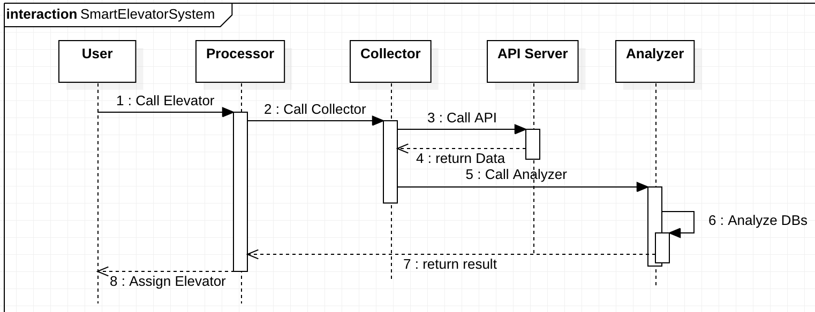
03.
요구 분석
기능 설계

Slide 19
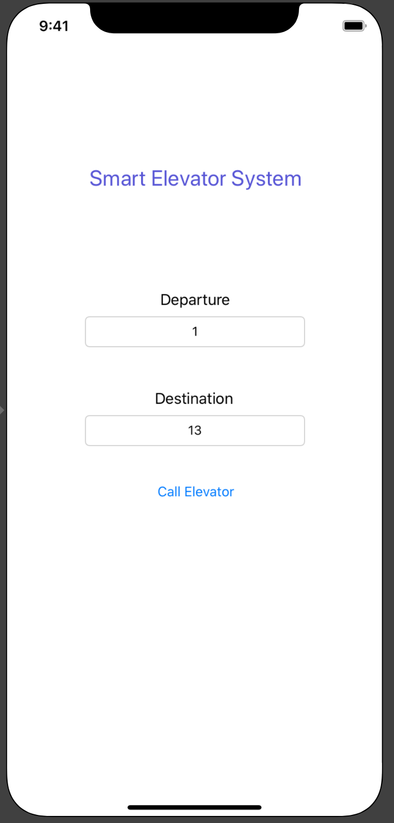
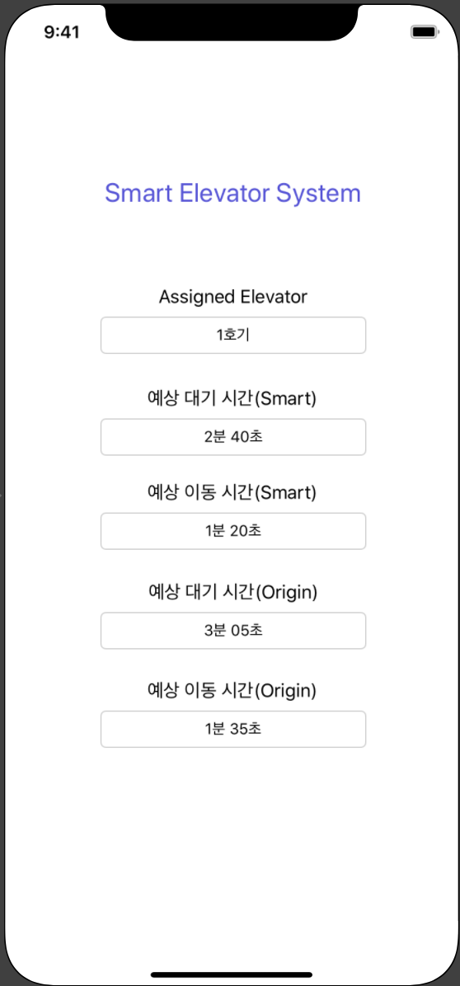
03.
요구 분석
UI 설계

